Slide 1
Sistemas geo-referenciados en Stata y su aplicación a los procesos de focalización de acciones en desarrollo social.
Ignacio Ibarra López
Centro de Investigación e Inteligencia Económica, UPAEP.
Instituto de Ciencias de Gobierno y Desarrollo Estratégico, BUAP.

Slide 2
Motivación
Existe el reto de integrar la mayor cantidad y calidad de información.
Es importante que en este proceso se considere la estética y la presentación de la información (las personas demandan información, pero de fácil interpretación)
Stata es un software que permite crear una serie de recursos gráficos que a lo largo de los años han sido mejorados y expandidos por la comunidad de usuarios.

Slide 3
Motivación
Caso del comando spmap, desarrollado por Maurizio Pisati (Pisati, 2008).
En la aplicación de acciones de desarrollo social un problema es el tema de la focalización.
Al mismo tiempo al focalizar se deben contemplar cuestiones geográficas (e.g. La cercanía o lejanía hacia algún centro urbano).

Slide 4
Sistemas de Información Geográfica
“…es una integración organizada de hardware, software y datos geográficos diseñada para capturar, almacenar, manipular, analizar y desplegar en todas sus formas la información geográficamente referenciada con el fin de resolver problemas complejos de planificación y gestión geográfica.” (Wikipedia)

Slide 5
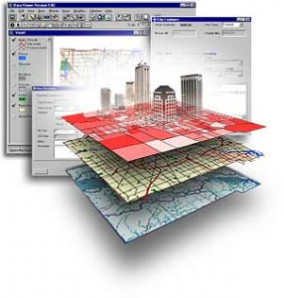
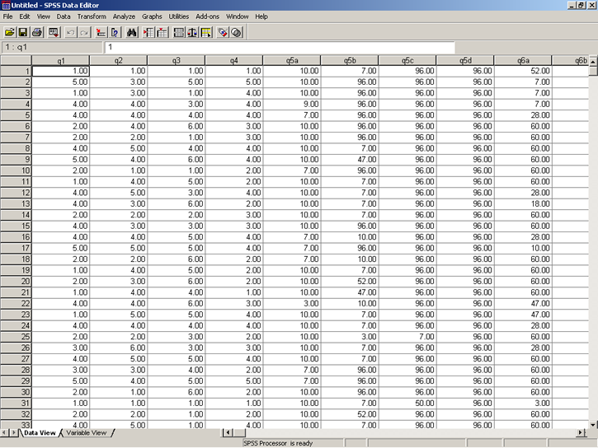
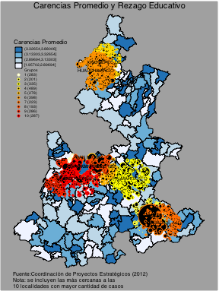
¿Cómo funciona?

Slide 6
¿Cómo hacerlo en STATA?
Instalar spmap, shp2dta y mif2dta.
Contar con los archivos que contienen la información de un mapa: un archivo shape (*.shp), un archivo en dBASE (*.dbf) y un archivo shx.
  .shp – es la forma de cada cada objeto (e.g. Municipios, estados).
  .shx - almacena el índice (identificador) de cada objeto.
  .dbf – contiene la información de las carácterísticas de cada objeto. En particular coordenadas.
Con shp2dtase transcriben el archivo *.shp y el *.dbf en archivos que puede leer STATA (*.dta).
La transcripción del archivo *.dbf asocia a cada objeto geográfico una clave la cual nos sirve para referenciar geográficamente información de dicho objeto. Si se quiere realizar un mapa, es necesario crear otra base de datos con información específica a nivel geográfico, respetando dicha clave. La clave generalmente se nombra id en la base de datos y _ID en la base de datos de coordenadas.

Slide 7
Mortalidad por enfermedades infecciosas y carencia en salud en Puebla en 2010.
Datos: Registros Administrativos CIE-10 del INEGI (2010).
Código:
  shp2dta using “Puebla”, database(puebla_data) coordinates(puebla_coord)
  use “puebla.dta”, clear
  gen prob_inf=infecciosas/pob
  xtile grupo=infecciosas, nq(10)
  #delimit
  qui spmap prob_inf using “puebla_coord.dta”,
  id(id) title("Mortalidad por enfermedades infecciosas en 2010", size(*0.8))
  note("Fuente:elaboración propia con datos de INEGI (2010)",size(small)) fcolor(Heat) legend (off);
  list if grupo==10

Slide 8
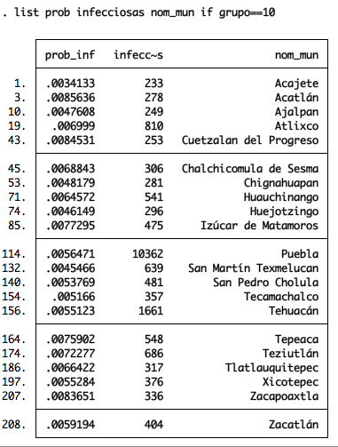
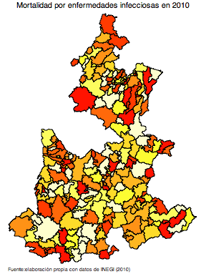

Slide 9
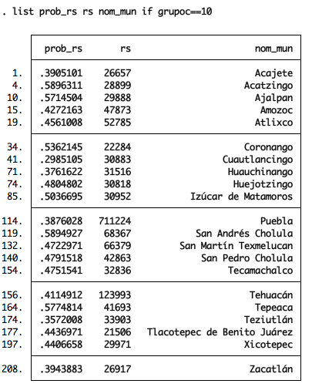
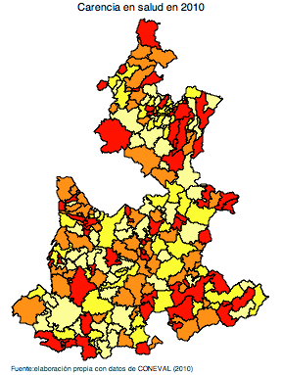

Slide 11
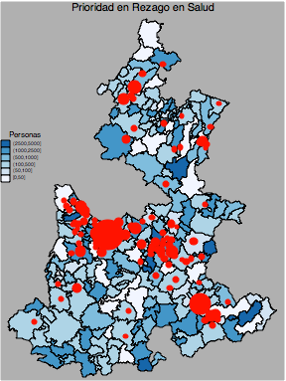
Focalización alternativa: Número de personas con rezago en salud
use ”puebla.dta", clear
#delimit
qui spmap NUM_CAR using “puebla_coord.dta”,
id(id) title("Prioridad en Rezago en Salud",
size(*0.8))
legend( title("Personas", size(*0.6)))
point(data(”localidades.dta")
psize(relative) proportional(rs) legenda(on) legcount) fcolor(Blues) graphregion(fcolor(gs10));

Slide 12
¡Muchas gracias por su tiempo!
Ignacio_ibarra@msn.com
Agradecimientos:
Coordinación General de Proyectos Estratégicos de la Secretaría de Desarrollo Social del Gobierno del Estado de Puebla.

